Slide 1

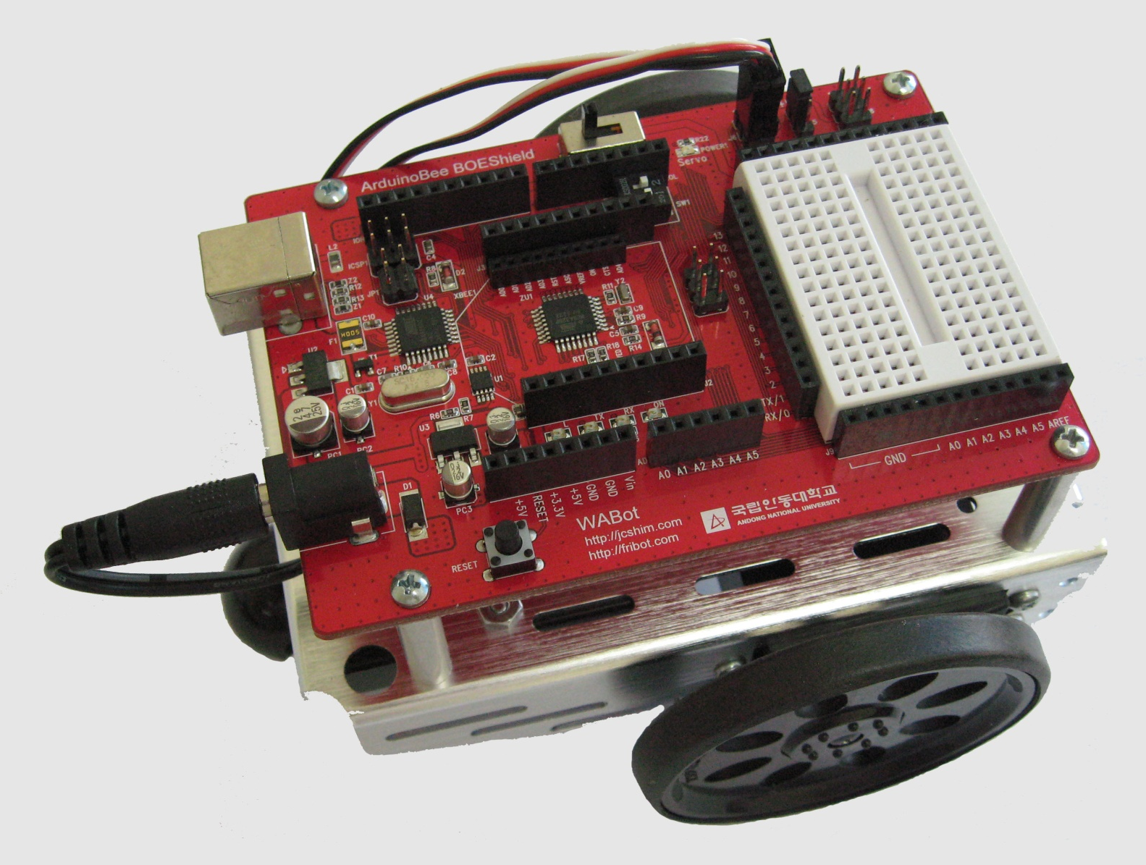
빛으로 로봇 조종 (2)
컴퓨터소프트웨어공학과
IoT프로그래밍

Slide 2
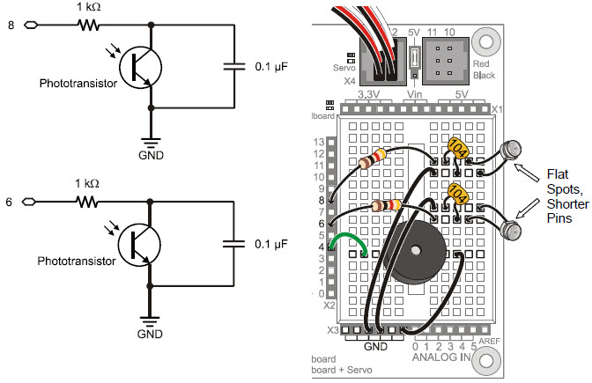
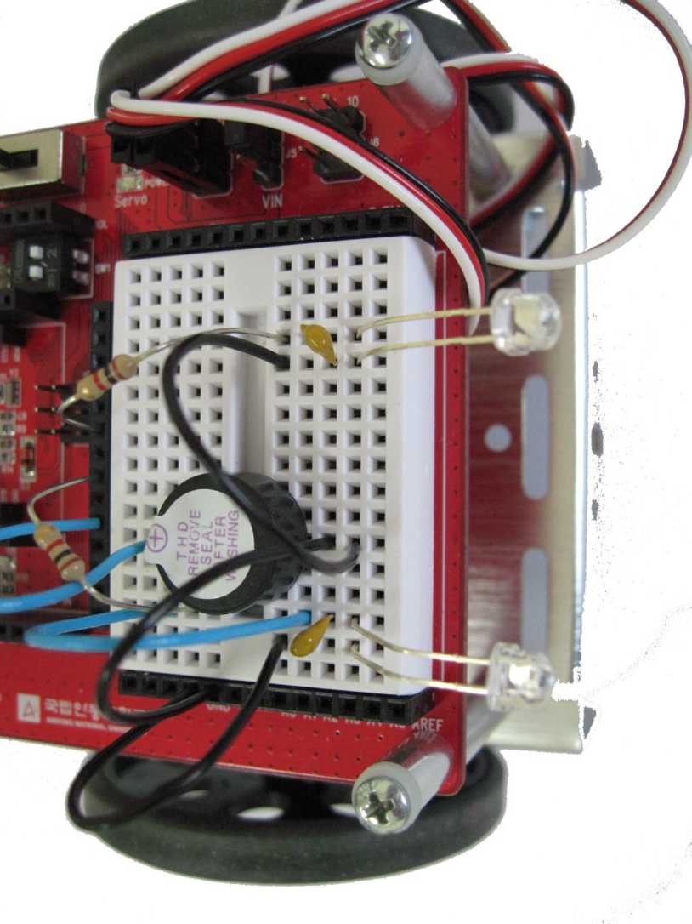
커패시터 이용 빛감지기 설치
Phototransistor
Capacitor
P8
P6
P4
GND
자료출처: Parallax.com

Slide 3
커패시터 이용 빛감지기 설치
부품 목록
(2) 포토트랜지스터(phototransistors)
(2) 커패시터(capacitors), 0.1μF (104)
(2) 저항(resistors), 1kΩ (갈색-검정-빨강)
(2) 점퍼 와이어(jumper wires)
1. 배터리와 프로그래밍 케이블을 보드와 분리
2. 이전 포토트랜지스터 회로를 제거, 그림의 회로를 설치
3. 포토트랜지스터가 반대로 연결되지 않고 단자가 서로 닿지 않도록
4. 포토트랜지스터를 브레드보드로부터 45°위쪽, 좌우 45° 바깥방향으로 조정

Slide 4
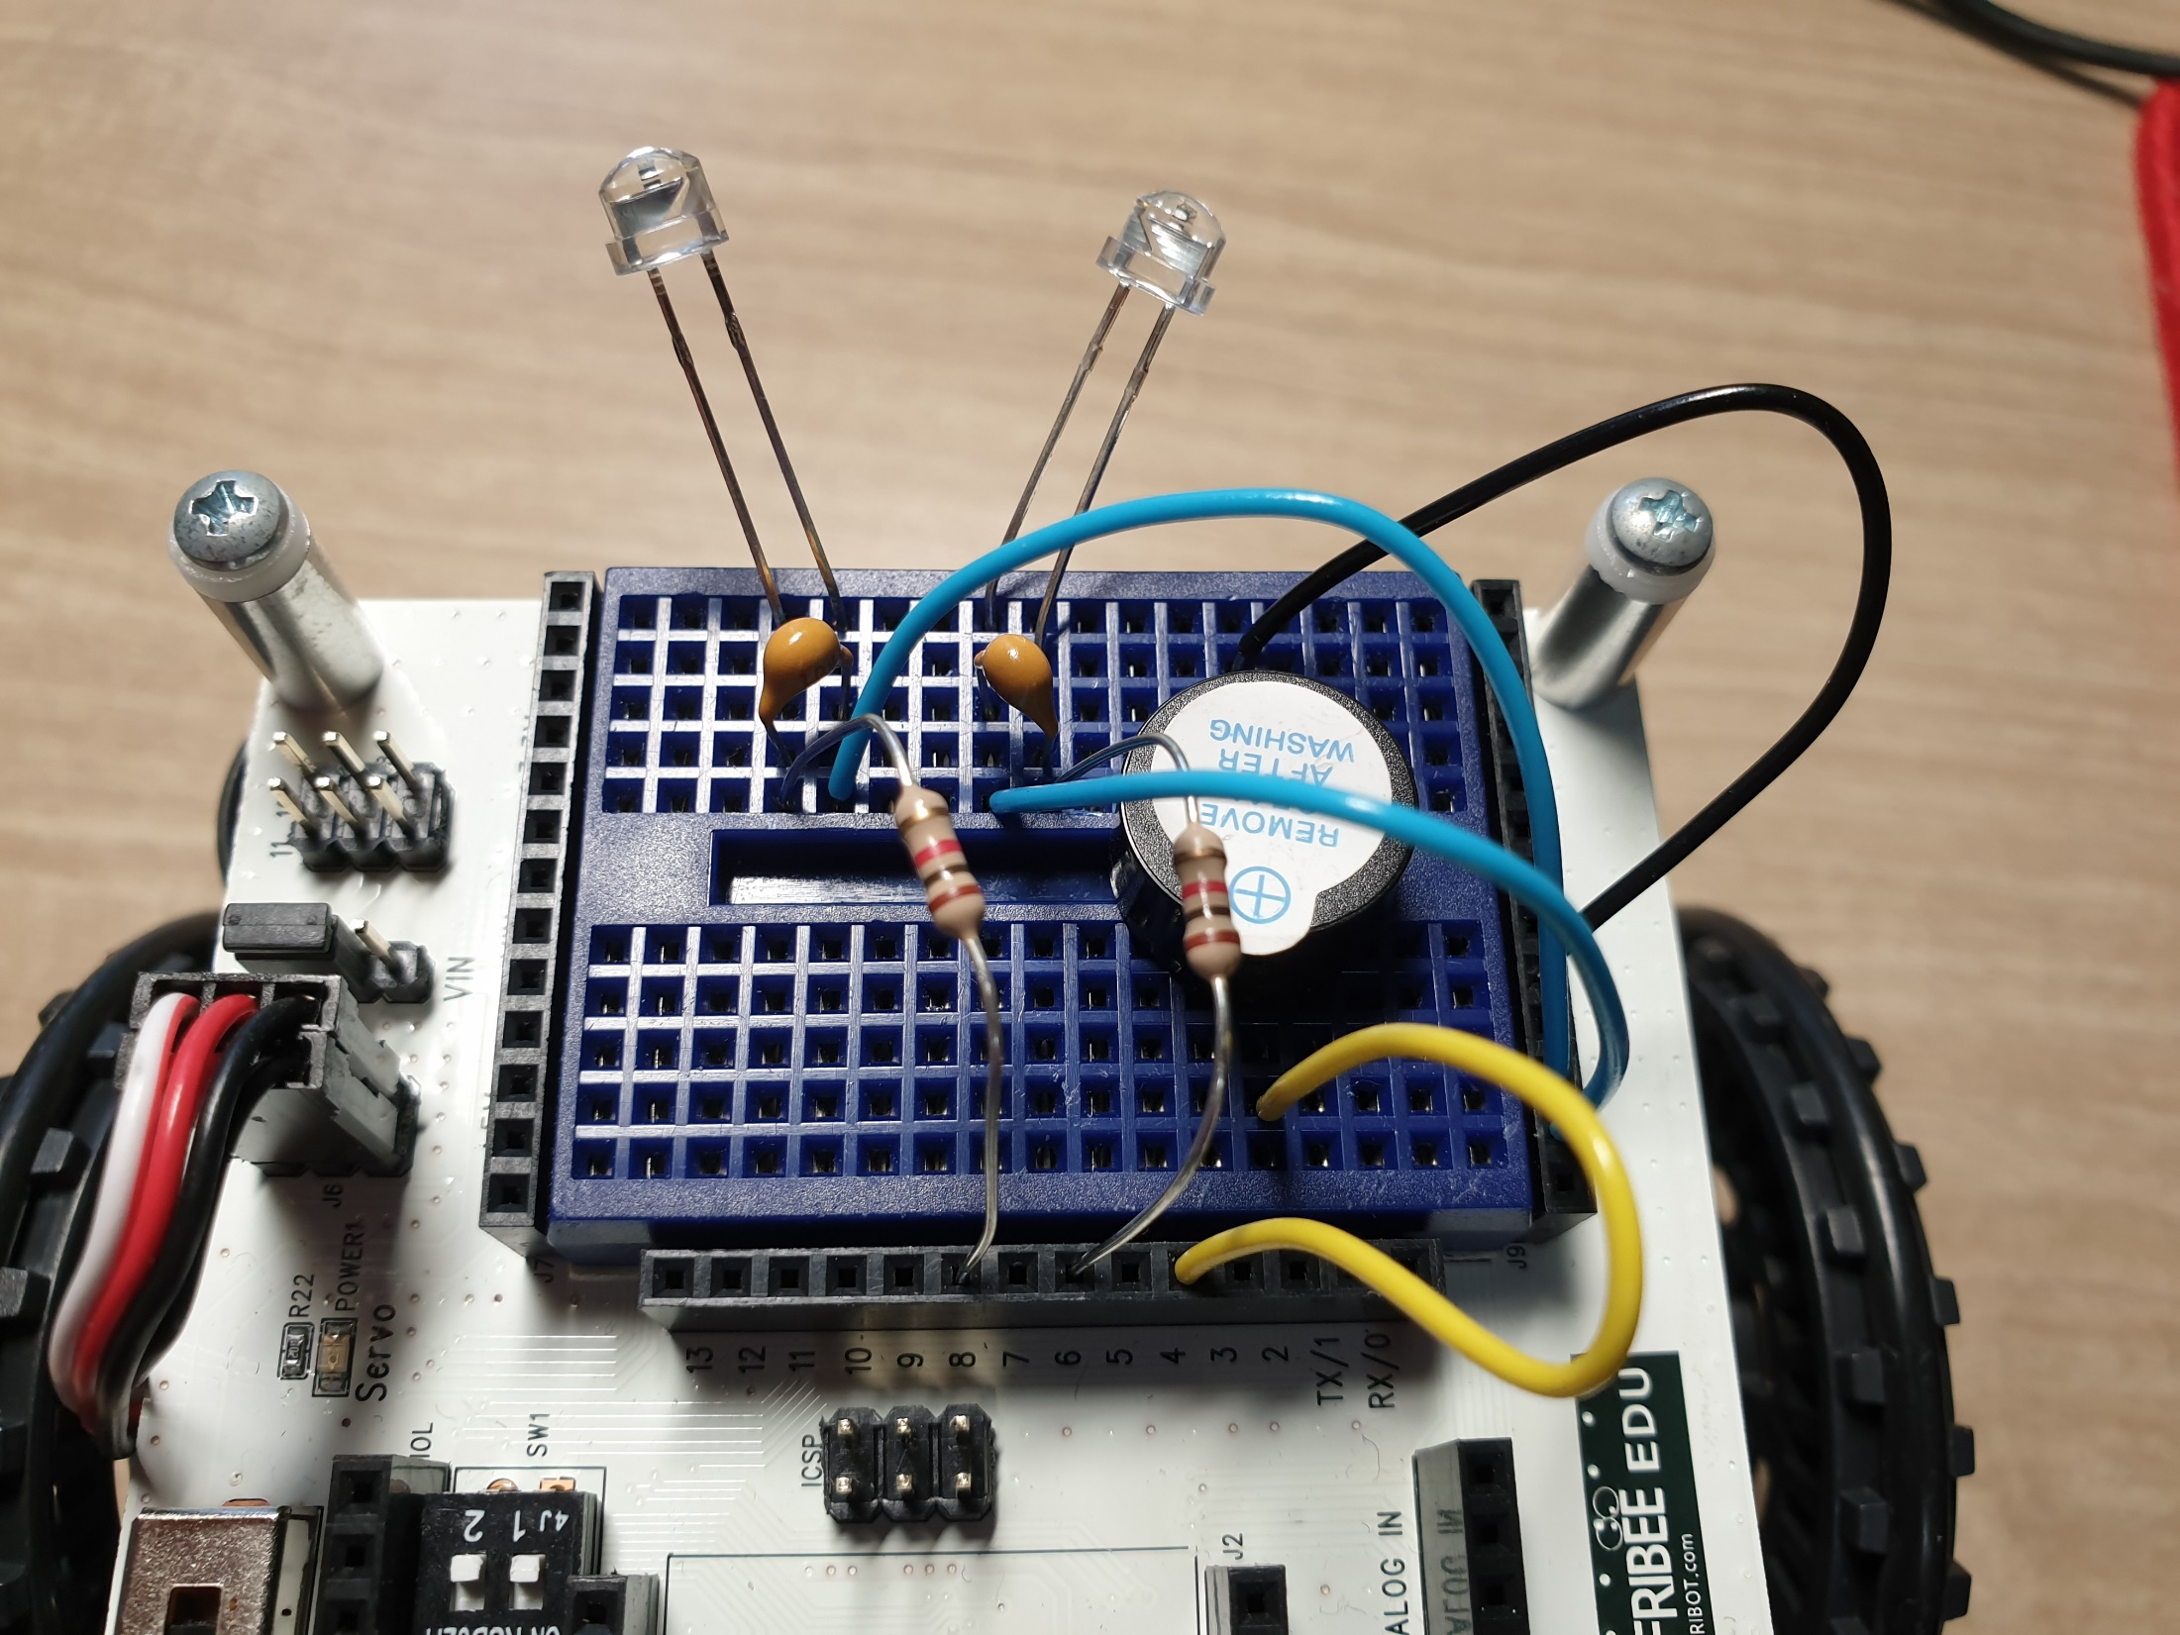
커패시터 이용 빛감지기 설치

Slide 5
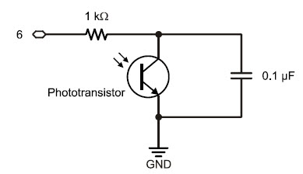
커패시터 이용 빛 감지
void setup() // Built-in initialization block
{
tone(4, 3000, 1000); // Play tone for 1 second
delay(1000); // Delay to finish tone
Serial.begin(9600); // Set data rate to 9600 bps
}
void loop() // Main loop auto-repeats
{ long tLeft = rcTime(8); // Left rcTime -> tLeft
Serial.print("tLeft = "); // Display tLeft label
Serial.print(tLeft); // Display tLeft value
Serial.println(" us"); // Display tLeft units + newline
delay(1000); // 1 second delay
} // rcTime function at pin
long rcTime(int pin) // ..returns decay time
{ pinMode(pin, OUTPUT); // Charge capacitor
digitalWrite(pin, HIGH); // ..by setting pin ouput-high
delay(1); // ..for 5 ms
pinMode(pin, INPUT); // Set pin to input
digitalWrite(pin, LOW); // ..with no pullup
long time = micros(); // Mark the time
while(digitalRead(pin)); // Wait for voltage < threshold
time = micros() - time; // Calculate decay time
return time; // Return decay time
}
자료출처: Parallax.com

Slide 6
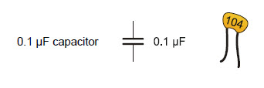
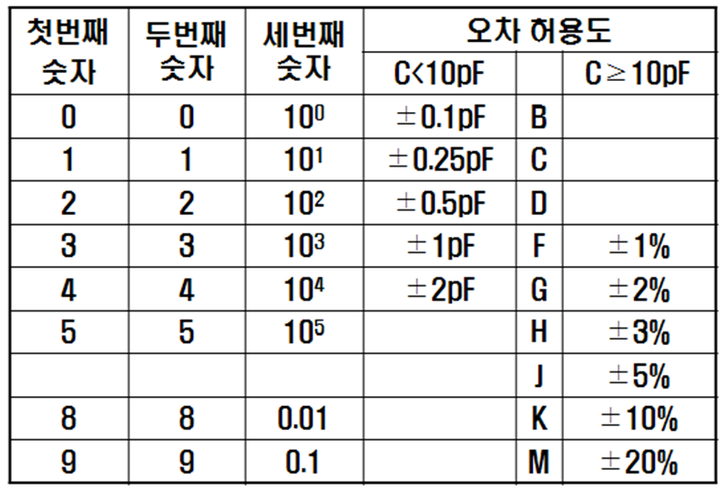
커패시터란?
커패시터는 전하를 충전하는 소자
10 x 10000 = 100,000pF
= 0.1 μF
T G M K 1 m μ n p

Slide 7
rcTime과 전압 감쇠
커패시터를 충전하기 위하여 I/O 핀을 HIGH로 놓으시오.
(2) 커패시터가 충분히 충전될 만큼 기다리시오.
(3) I/O 핀을 입력으로 바꾸시오.
(4) 시간을 체크하시오.
(5) 아두이노의 2.1V 문턱 전압 아래로 전압이 내려가도록 기다리시오.
(6) 다시 시간을 체크하시오.
(7) 단계-6시간에서 단계-3시간을 빼시오. 그것이 감쇠 시간이다.
{
pinMode(pin, OUTPUT); // Step 1, part 1
digitalWrite(pin, HIGH); // Step 1, part 2
delay(1); // Step 2
pinMode(pin, INPUT); // Step 3 part 1
digitalWrite(pin, LOW); // Step 3, part 2
long time = micros(); // Step 4
while(digitalRead(pin)); // Step 5
time = micros() - time; // Step 6 & 7
return time;
}

Slide 8
rcTime과 전압 감쇠

Slide 9
커패시터 이용 빛 감지 실습과제
1. 핀 변수를 8에서 6으로 바꾸어 테스트
2. 좌우를 같이 측정하도록 스케치를 변경

